Slide 1
Stichwort-Quiz
Eine kleine Zusammenfassung des Moduls

Slide 2
Regeln
Es werden Stichwörter (alle im Kontext von Bildern) eingeblendet
1 min Zeit, um sich eine Definition oder Beschreibung zum Stichwort in einem Satz zu überlegen
Nach Ablauf der Denkzeit wird eine Person zufällig ausgesucht, welche ihren Satz präsentiert
Kein ChatGPT oder andere Chatbots

Slide 3
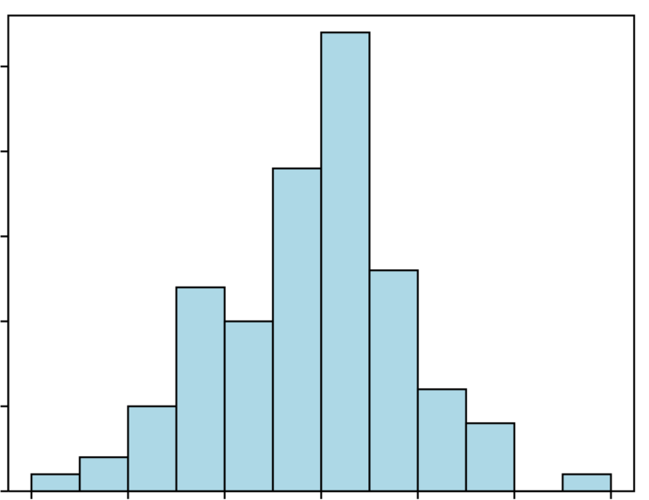
Histogramm-Spreizung
Beispiel
Die Histogramm-Spreizung ist eine Technik zur Kontrastverstärkung, die die Grauwerte im Histogramm linear auseinanderzeiht.

Slide 4

RGB-Farbraum
Mit dem RGB-Farbraum lassen sich beliebige Farben als Kombination von Rot-, Grün- und Blau-Anteilen beschreiben.

Slide 5
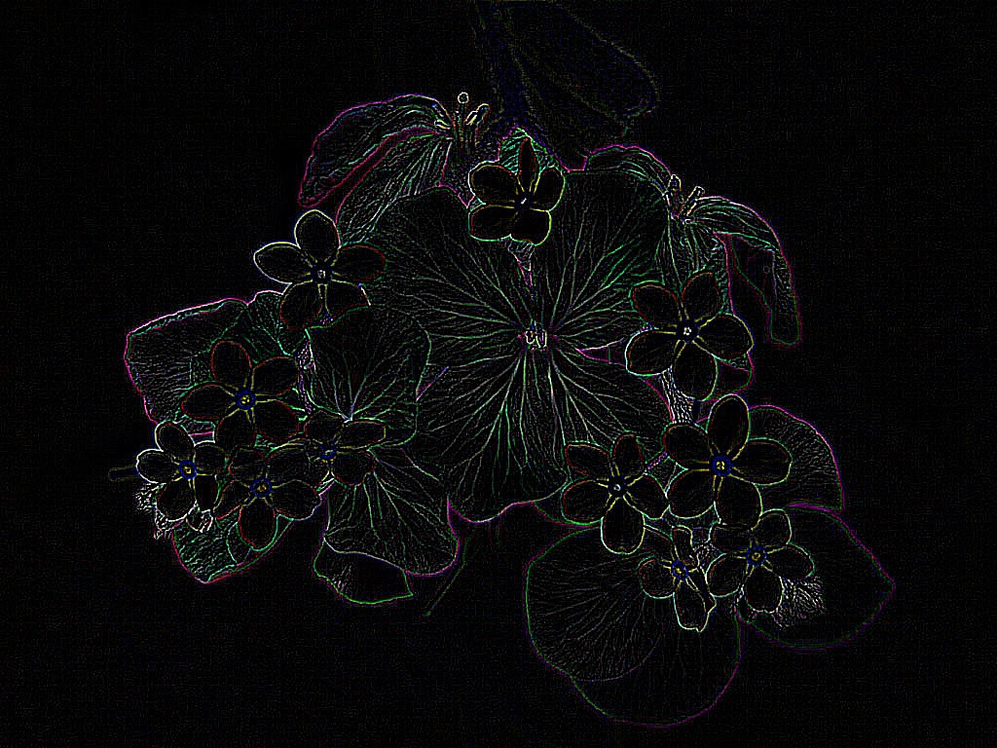
Laplace-Filter
Der Laplace-Filter ist ein Kanten-Detektionsfilter basierend auf der Ableitung 2. Ordnung und kann Kantenstärke, aber keine Kantenrichtung, angeben.

Slide 6
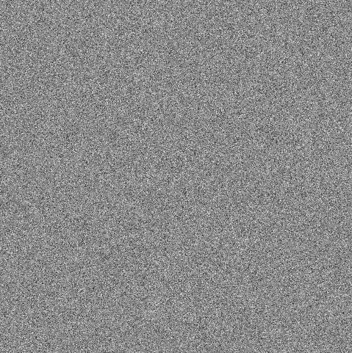
Rauschen
Rauschen ist jegliche Art von Verschlechterung des Bildes bzw. Veränderung der Pixelwerte, wodurch Strukturen überdeckt werden.

Slide 7
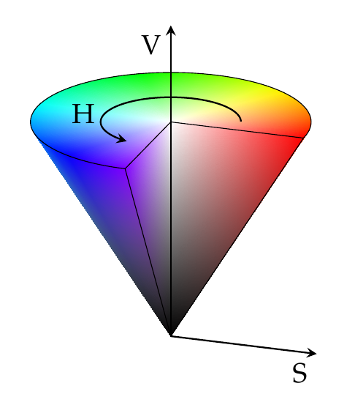
HSI-Farbraum
Mit dem HSI-Farbraum lassen sich Farben durch die drei Parameter Hue (Farbton), Saturation (Saturierung der Farbe) und Intensity bzw. Value (Helligkeit) beschreiben.

Slide 8
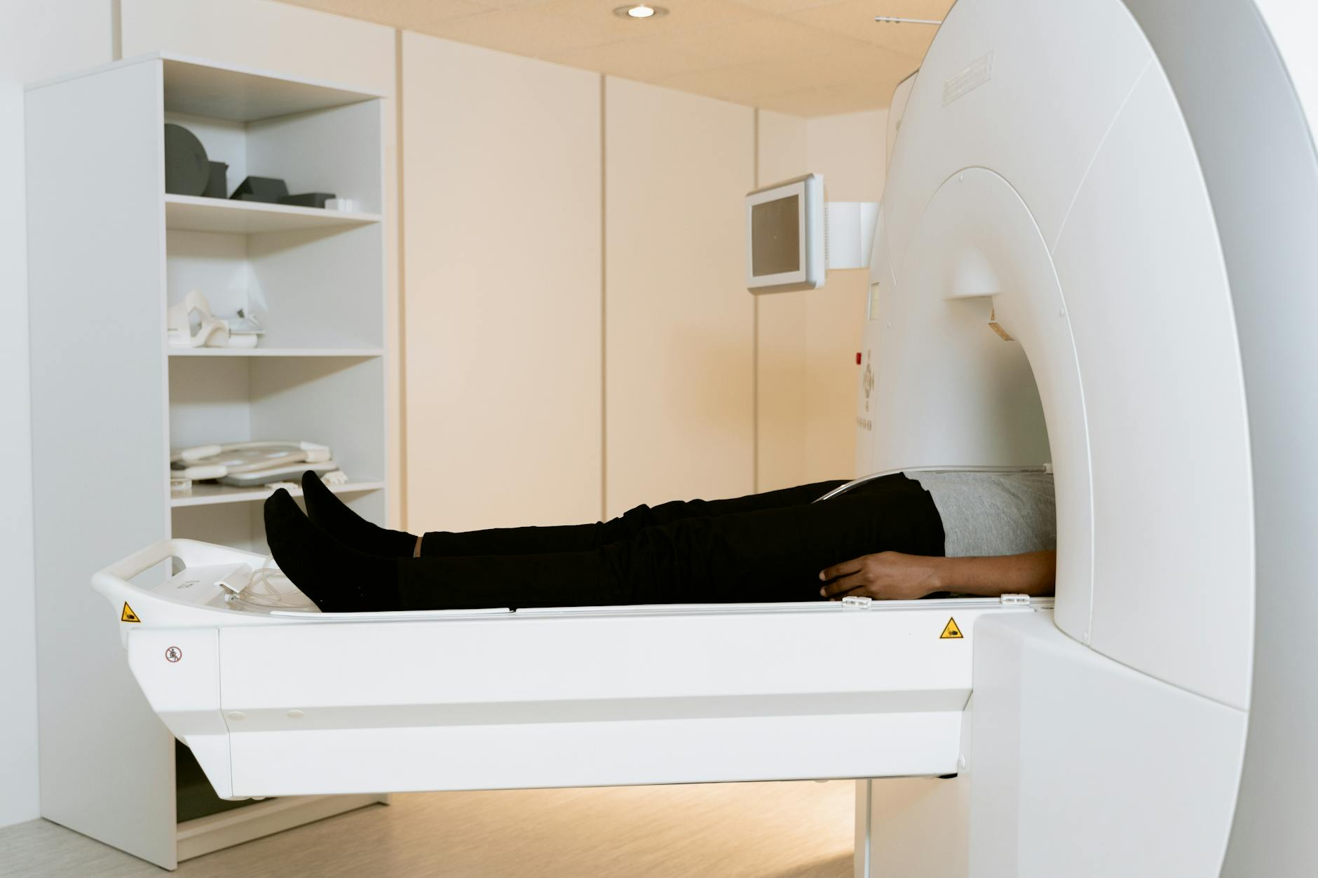
Computertomographie
Bei der Computertomographie werden Röntgenprojektionen aus verschiedenen Winkeln benutzt, um ein 3D Modell eines Objektes zu berechnen und in das Objekt zu schauen.

Slide 9
Histogramm
Ein Histogramm beschreibt, wie oft welche Pixelwerte vorkommen und gibt erste Hinweise über das Vorhandensein von Strukturen.

Slide 10
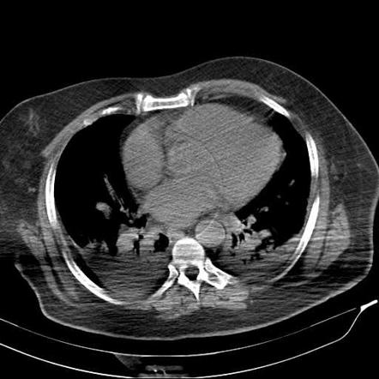
Artefakte
Artefakte sind fehlerhafte, künstliche Strukturen im Bild, die bei der Aufnahme oder Bildverarbeitung entstehen können.

Slide 11
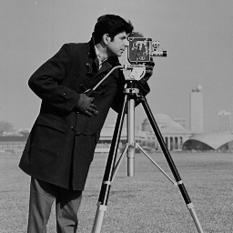
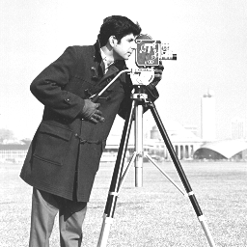
Pixel-Mittelwert
Je höher der Pixel-Mittelwert, desto höher sind die Pixelwerte im Schnitt und das Bild heller.

Slide 12
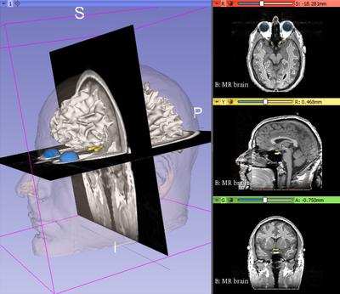
DICOM
Das DICOM-Format ist eines der medizinischen Bildformat-Standards, welches neben dem Bild auch Metadaten speichert und von fast allen Geräten und Computern verarbeitet werden kann.

Slide 13

Gauss’sches Rauschen
Gauss’sches Rauschen ist homogenes Rauschen, bei der die Rausch-Intensitätswerte von der Gauss-Verteilung stammen.

Slide 14
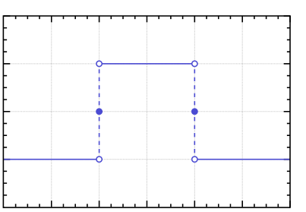
Mittelwert-Filter
Mit dem Mittelwert kann Rauschen reduziert werden, indem aus der Umgebung um den Arbeitspunkt der Mittelwert gebildet wird.

Slide 15
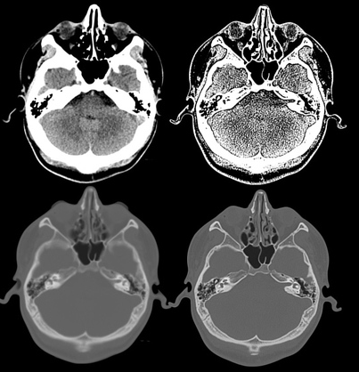
Fensterung
Mit der Fensterung können Pixelwerte so angepasst werden, dass interessante Strukturen besser sichtbar und uninteressante Strukturen weniger sichtbar sind.

Slide 16
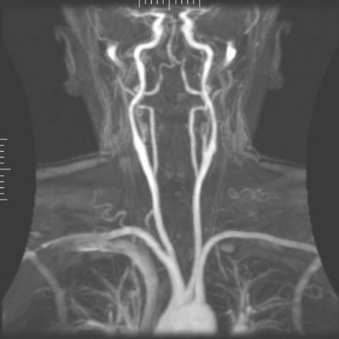
Kontrastmittel
Kontrastmittel werden Patienten verabreicht, um bei der Bildgebung bestimmte Strukturen sichtbarer zu machen.

Slide 17
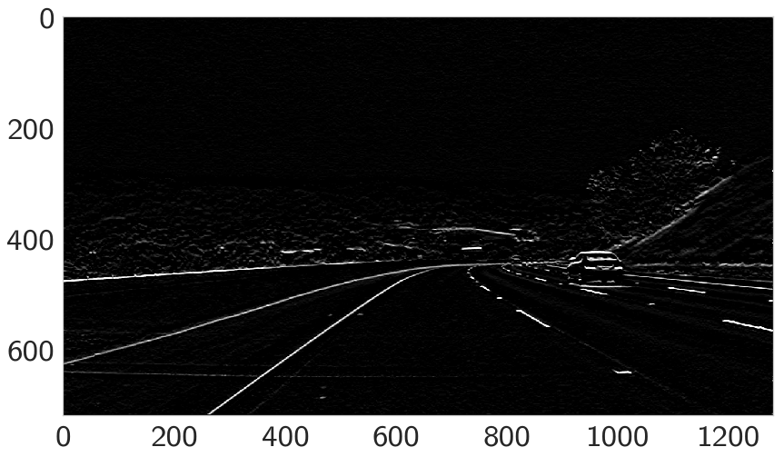
Gradienten-Filter
Mit Gradienten-Filter, die auf der Ableitung 1. Ordnung basieren, lassen sich nicht nur Kantenstärken, sondern auch Kanten-Richtungen bestimmen.

Slide 18

Tiefpass
Wird ein Bild mit einem Tiefpass gefiltert, werden hohe Frequenzen wie Kanten entfernt, sodass nur grobe Informationen bzw. Flächen übrig bleiben.

Slide 19
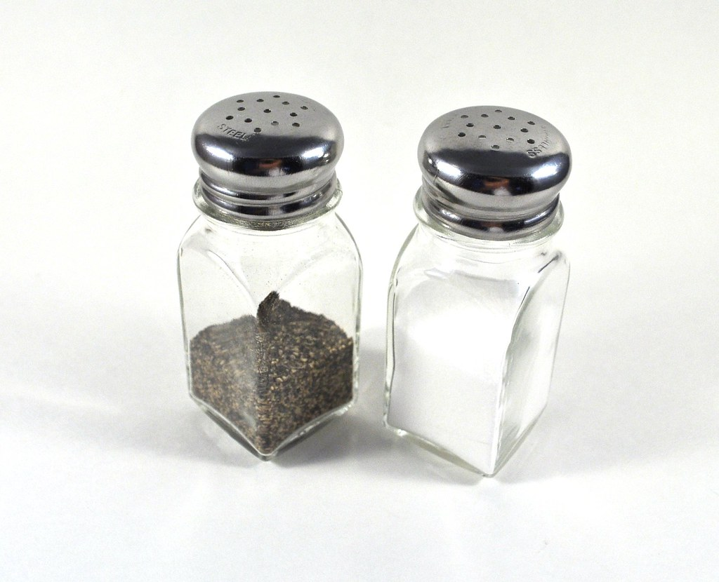
Impuls-Rauschen / Salz-und-Pfeffer-Rauschen
Beim Impuls-Rauschen haben einzelne Pixel starke Ausreisser-Werte.

Slide 20

Hough Parameter-Raum / Akkumulator
Der Akkumulator gibt an, wie wahrscheinlich es ist, dass ein geometrisches Objekt mit spezifischen Parametern vorkommt.

Slide 21
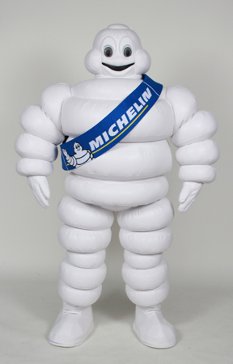
Dilatation
Bei der Dilatation wachsen Objekte, wobei die Wachstumsrate mit einem Strukturelement gesteuert werden kann.

Slide 22
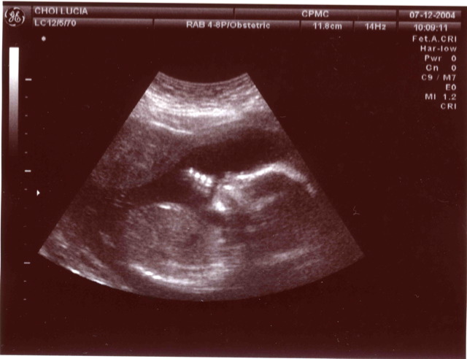
Ultraschall-Bildgebung
Bei der Ultraschall-Bildgebung werden Ultraschallwellen in ein Objekt gesendet und die Reflektionen bei Übergängen zwischen verschiedenen Materialen gemessen.

Slide 23
Hochpass
Wird ein Bild mit einem Hochpass gefiltert, werden tiefe Frequenzen wie gleichmässige Flächen entfernt, sodass nur feine Informationen wie Kanten übrig bleiben.

Slide 24
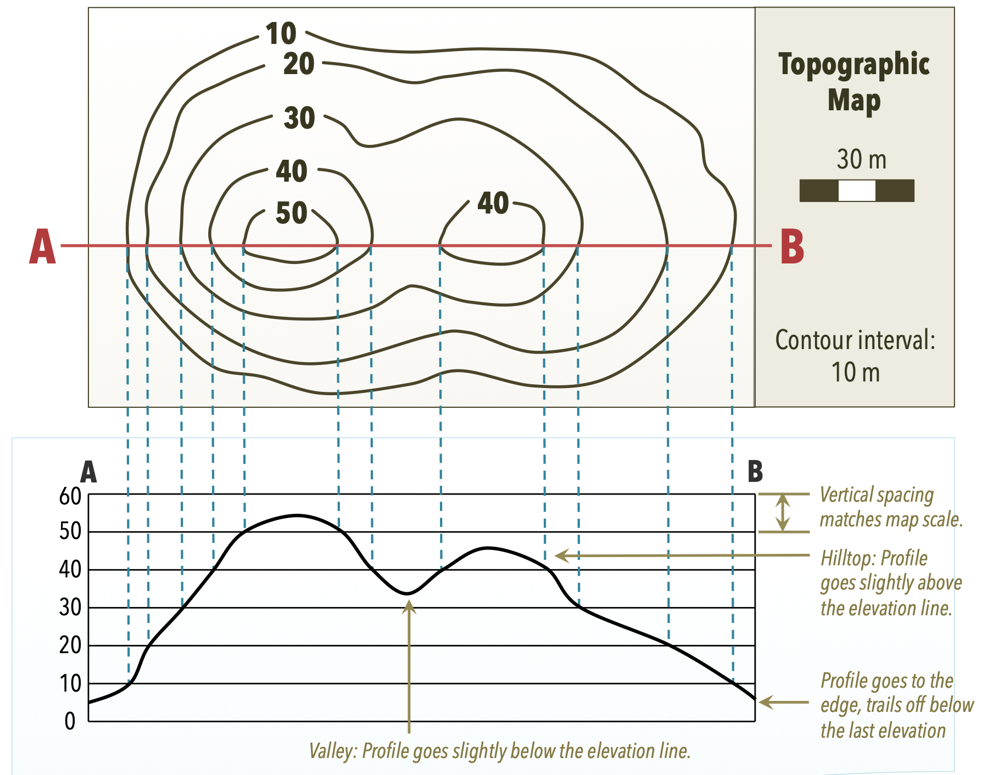
Linienprofil
Das Linienprofil stellt den Verlauf von Pixel-Intensitäten entlang einer Linie dar.

Slide 25
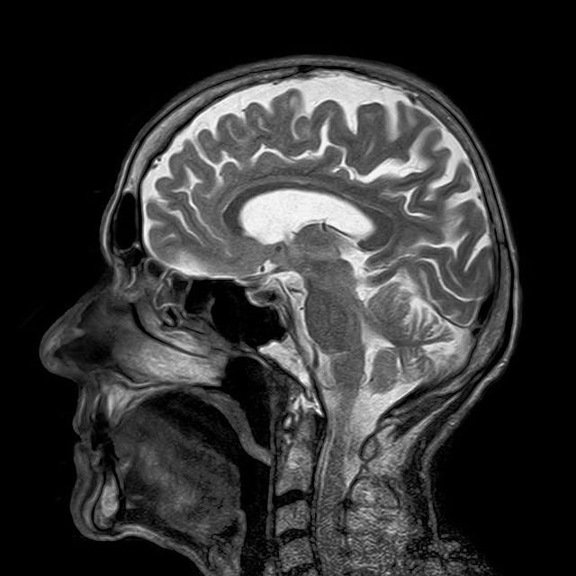
Magnetresonanztomographie
Die Magnetresonanztomographie ist eine Dosis-freie Bildgebungs-Methode basierend auf einem starken Magneten, bei der die Gewebe-spezifischen Antworten von Wasserstoff-Atomen auf Radiofrequenz-Pulsen gemessen werden.

Slide 26

Frequenz-Raum
Der Frequenz-Raum beschreibt, welche periodischen Muster mit ihren jeweiligen Frequenzen wie stark in einem Bild vorkommen, wobei tiefe Frequenzen in der Mitte und hohe Frequenzen am Rand liegen.

Slide 27
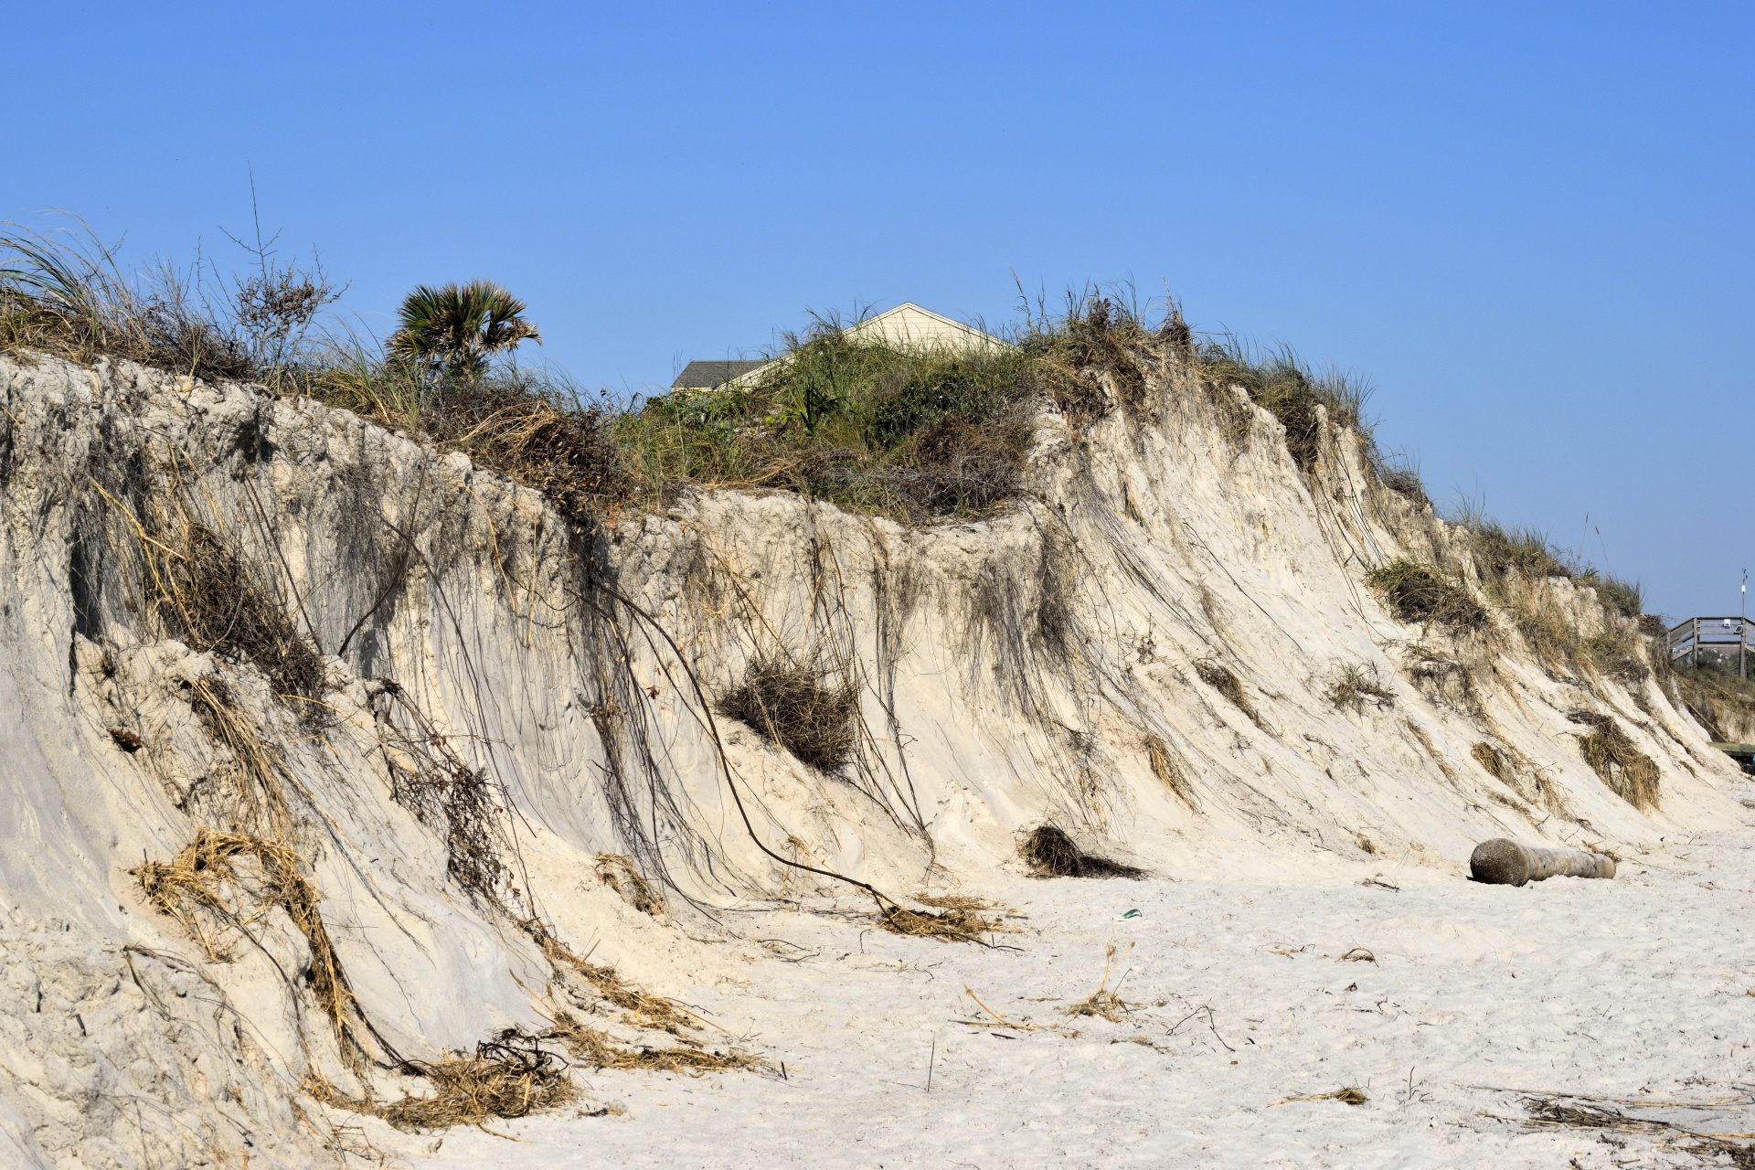
Erosion
Bei der Erosion schrumpfen Objekte im Bild, wobei die Schrumpfrate mit einem Strukturelement gesteuert werden kann.

Slide 28
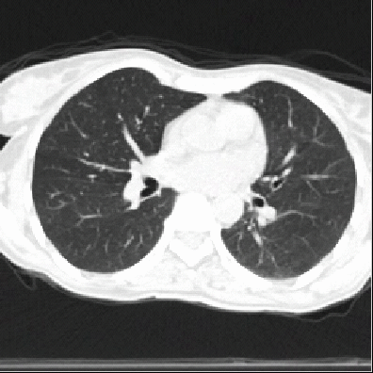
4D CT
4D CT-Aufnahmen sind 3D CT-Sequenzen, die sich aus vielen 3D CT-Aufnahmen an verschiedenen Atmungszeitpunkten berechnen lassen (z.B. Mittelwert).

Slide 29

Median-Filter
Median-Filter weisen dem Zielpixel den Median-Wert der Umgebung des Arbeitspunktes zu, weswegen sie sich zur Eliminierung von Ausreisser-Werten eignen.

Slide 30
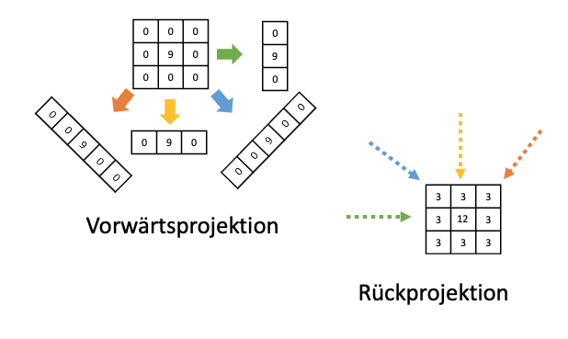
Bildrekonstruktion
Nachdem Detektoren Signale (jeglicher Art) empfangen haben, müssen diese Signale in der Regel mittels einer Bildrekonstruktion zu einem Bild zusammengefügt werden.

Slide 31
Pixel-Entropie
Die Entropie ist eine Bild-Statistik, die beschreibt, wie verschieden die Pixelwerte sind unter Berücksichtigung der Anzahl verschiedener Werte und ihren Häufigkeiten.

Slide 32
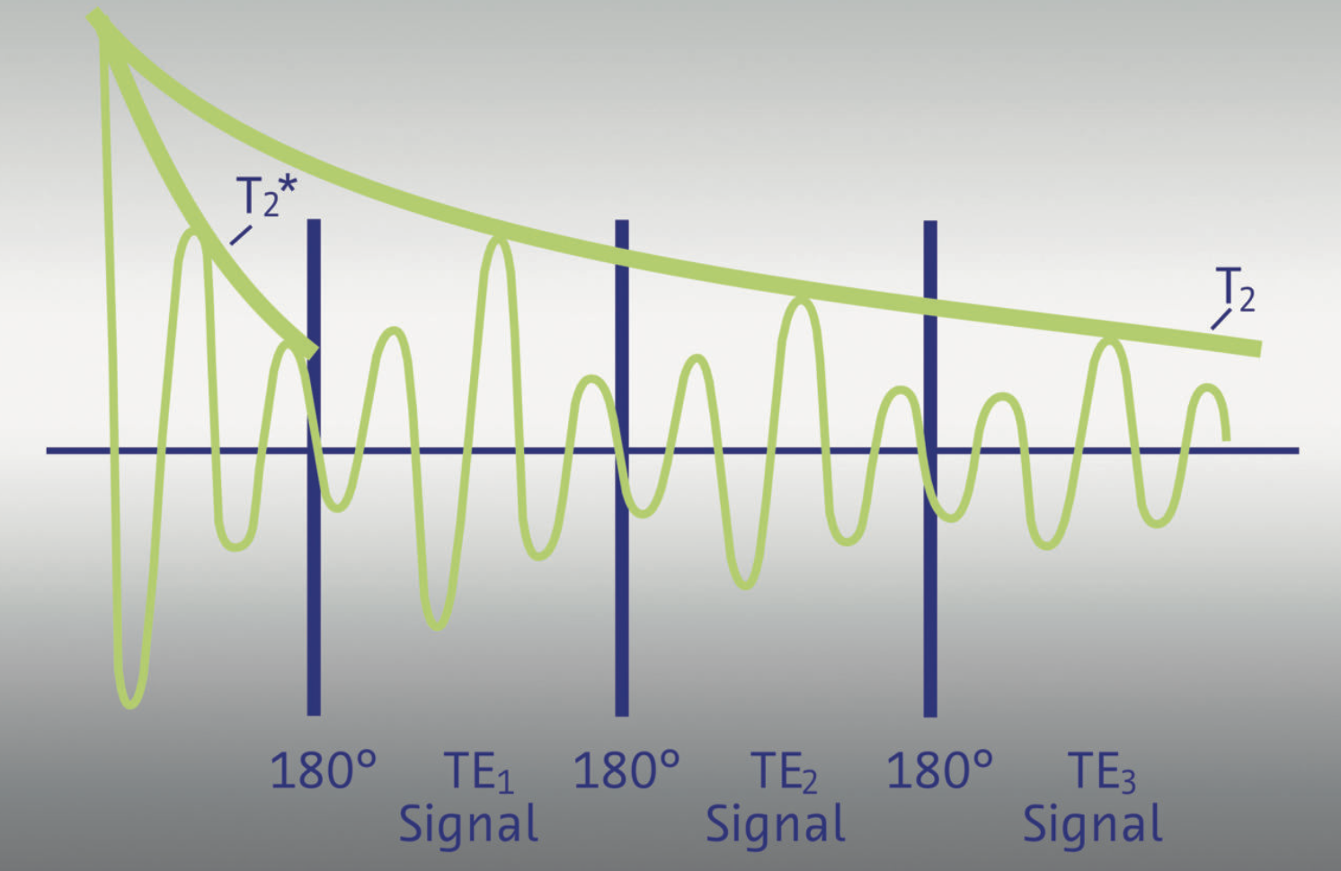
T2-Wichtung
Die T2-Wichtung misst den Zerfall der Transversal-Magnetisierung durch Spin-Spin-Interaktionen nach einem 90° RF-Puls, wobei 180°-Pulse verwendet werden, um externe Faktoren auszuschliessen.

Slide 33

Skelettierung
Bei der Skelettierung wird ein Objekt auf ein Skelett geschrumpft, was die topologischen und geometrischen Eigenschaften des Originals behält, um es im Idealfall verlustfrei zu rekonstruieren.

Slide 34
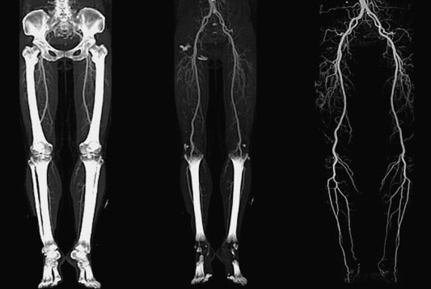
Dual Energy CT
Beim Dual Energy CT werden Bilder mit zwei verschiedenen Energien aufgenommen, da man die unterschiedlichen Absorptionseigenschaften von unterschiedlichen Geweben z.T. nur bei anderen Energien sieht.

Slide 35
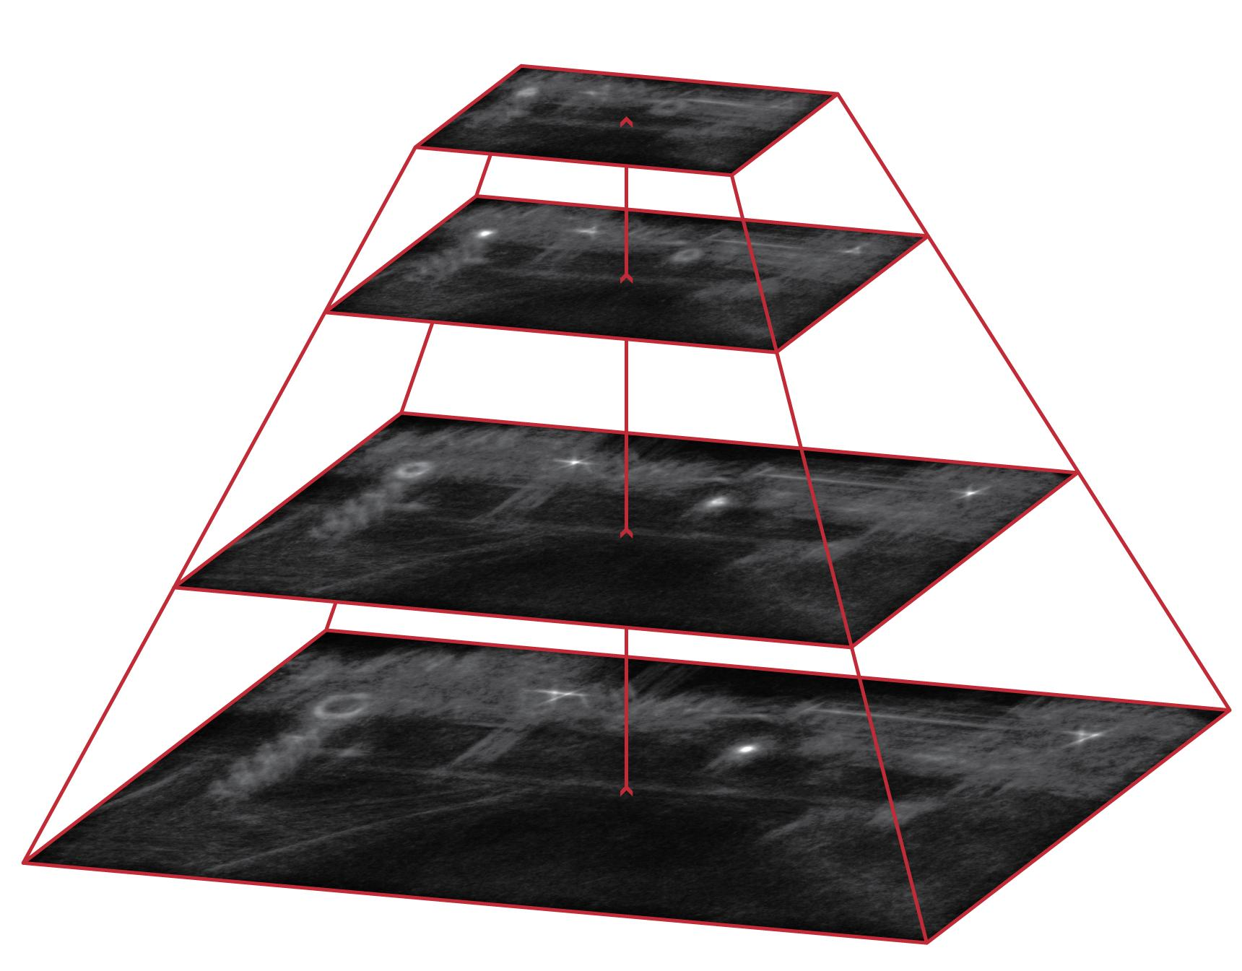
Bild-Pyramide
Bild-Pyramiden sind Stapel eines Bildes in unterschiedlichen Auflösungen, die benutzt werden, um Bildverarbeitung in anderen Skalen durchzuführen.

Slide 36
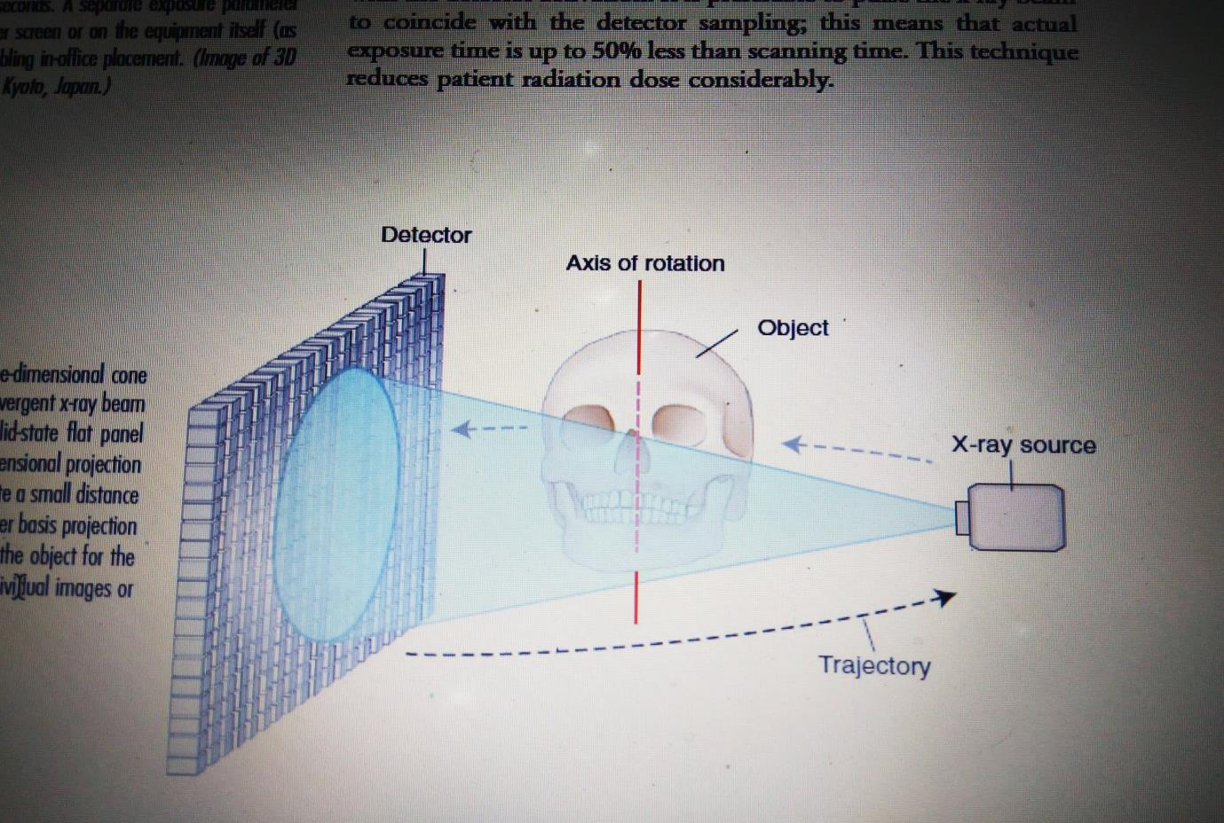
Cone beam CT (CBCT)
Beim CBCT wird ein Kegel-förmiger Strahl verwendet, wodurch die Auflösung zwar schlechter ist als beim CT, aber die Aufnahmezeit und Strahlendosis geringer sind.

Slide 37
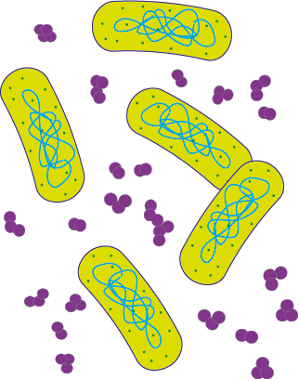
Zylinderhut-Transformation
Die Zylinderhut-Transformation ist definiert als Originalbild minus geöffnetes Bild, wodurch grosse Objekte im Bild entfernt werden.

Slide 38
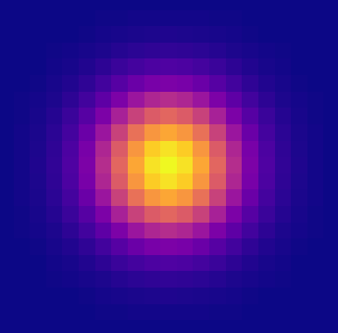
Gauss-Filter
Der Gauss-Filter benutzt einen Filterkern mit einer 2D-Gaussverteilung, um Bilder zu glätten, wobei hohe Frequenzen konsequenter gefiltert werden als mit dem Mittelwert-Filter.

Slide 39
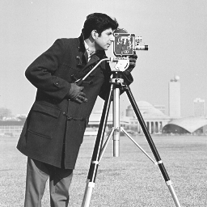
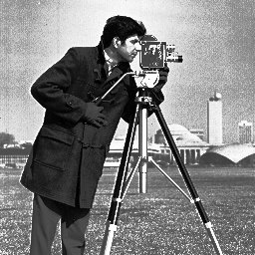
Standardabweichung
Je höher die Standardabweichung der Pixelwerte in einem Bild, desto unterschiedlicher sind Pixelwerte und höher der Kontrast.

Slide 40
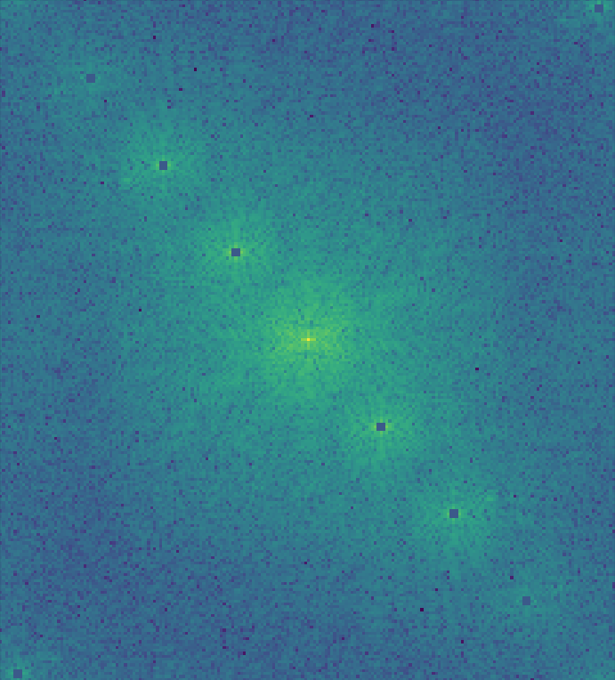
Periodische Artefakte
Periodische Artefakte äussern sich im Frequenzraum als lokale Maxima, weswegen sie sich einfach manuell identifizieren und reduzieren lassen.

Slide 41
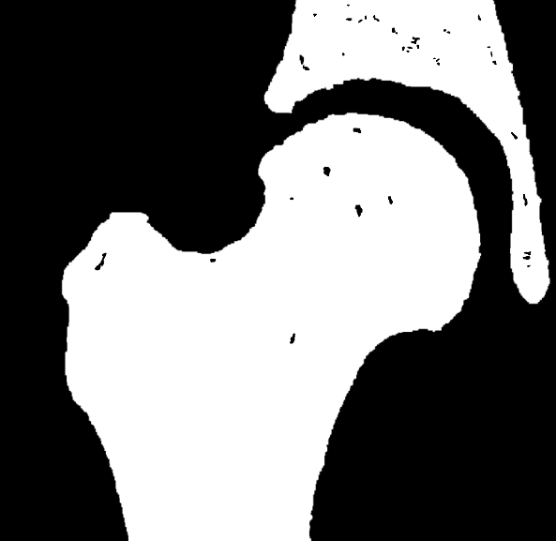
Schliessen/Closing
Schliessen bzw. Closing ist eine morphologische Transformation, bei der Löcher/Poren in Objekten eliminiert werden, indem zuerst Dilatation und dann Erosion angewandt wird.

Slide 42
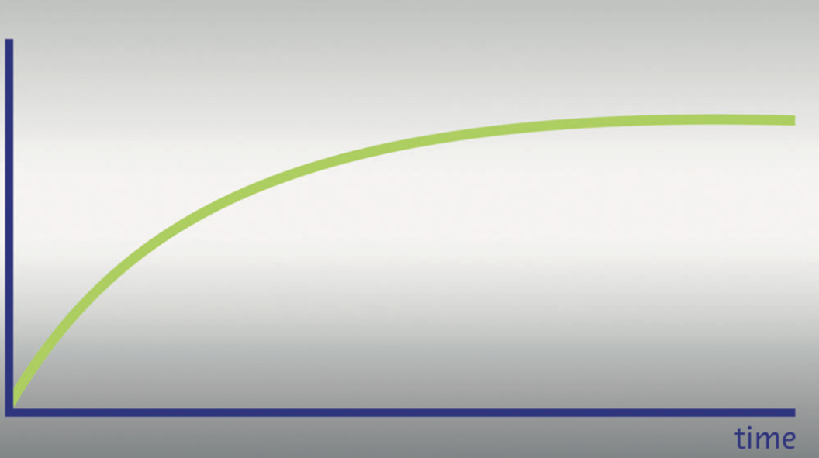
T1-Wichtung
Bei der T1-Wichtung wird das Wiederaufbauen der Longitudinal-Magnetisierung nach Senden eines 90° RF-Pulses gemessen.

Slide 43
Hough-Transformation
Mit Hilfe der Hough-Transformation können geometrische, parametrisierbare Objekte in einem Bild detektiert werden.

Slide 44
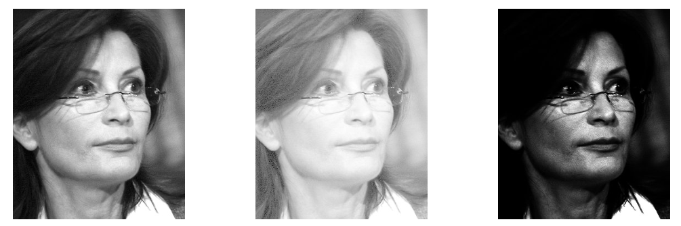
Gamma-Korrektur
Mit der Gamma-Korrektur können entweder dunkle oder helle Bereiche nicht-linear mehr Kontrast bekommen.

Slide 45
Hounsfield Units (HU)
Bei CT-Aufnahmen werden die Pixelwerte in Material-spezifischen Hounsfield Units angegeben, wobei Luft einen Wert von -1000 HU und Wasser einen Wert von 0 HU hat.

Slide 46
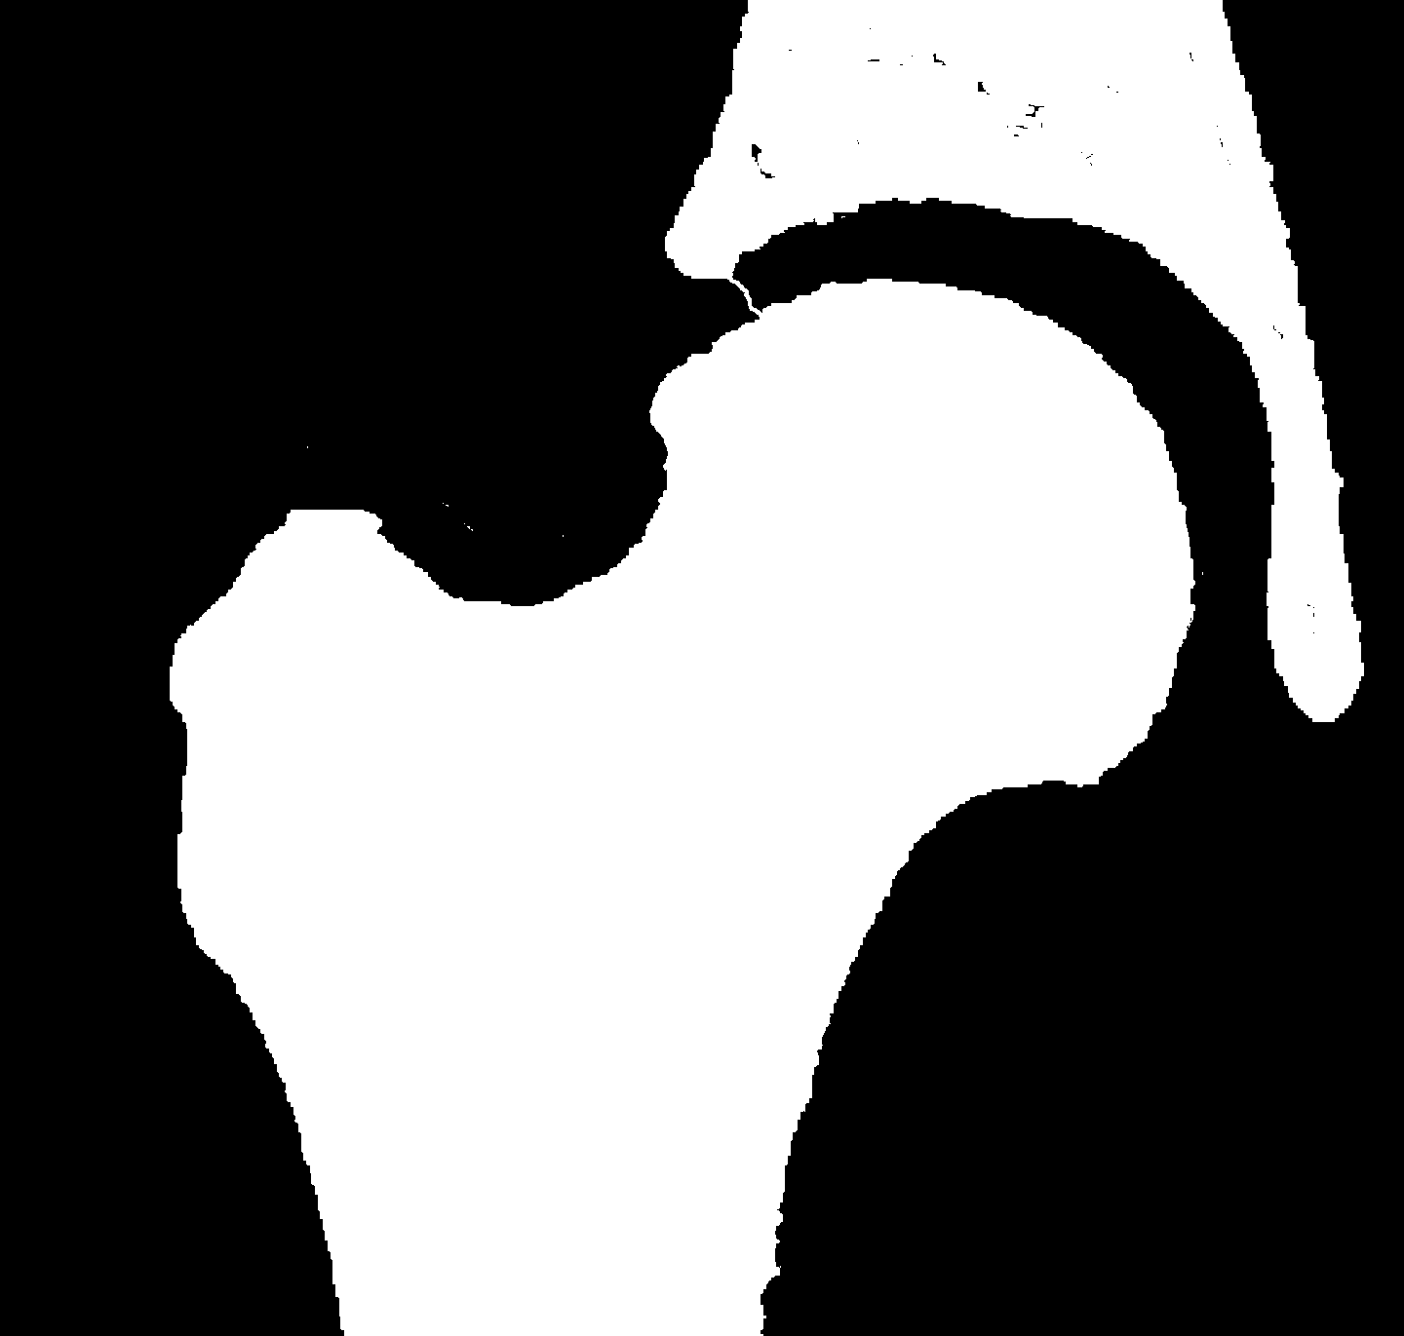
Öffnen/Opening
Das Öffnen/Opening ist eine morphologische Transformation, die kleine Objekte im Bild entfernt, indem zuerst Erosion, dann Dilatation angewandt wird.

